Slide 1
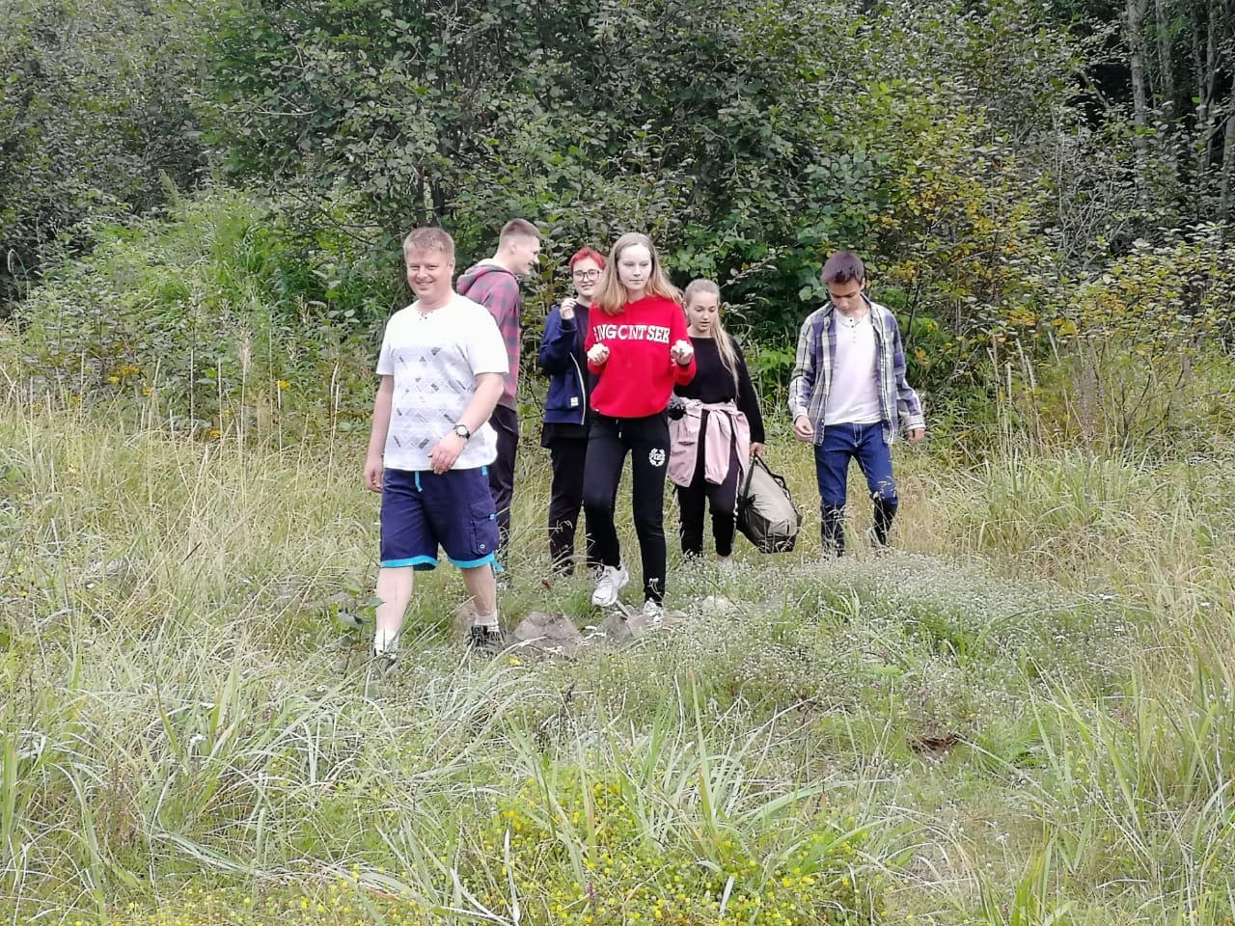
Организация многодневного похода
Ммммм
Поход на
перешеек
6-7/IX-2019
11 класс

Slide 2
Цели
1. Оздоровительная (до 25 км) Многие люди находят, что занятия туризмом улучшают самочувствие, снимают напряжение после трудовой недели. И оздоровительный эффект идет по двум направлениям: - Физическое оздоровление: тренировка мышц, получение заряда бодрости и работоспособности - Психологическое: снятие напряжение городской жизни, отвлечение от каждодневных забот и переключение с одного круга общения на другой
2. Коммуникативная Встреча с друзьями, знакомство с новыми людьми
3.Эстетическая Пройтись по осеннему лесу, по морскому побережью, подышать свежим воздухом, испытать на себе воспетое поэтами очарование этого времени года.
4. Учебная Можно устроить поход для того, чтобы научить ребят разводить костер, ставить палатку, ориентироваться на местности и т. д.
Маршрут должен быть под силу каждому из участников по физической нагрузке, а также соответствовать по протяженности и сложности, установленным нормативам в зависимости от вида туризма.

Slide 3
Выбор места – важная часть любого похода, а многодневного – особенно. Не обойтись без помощи родителей.

Slide 4
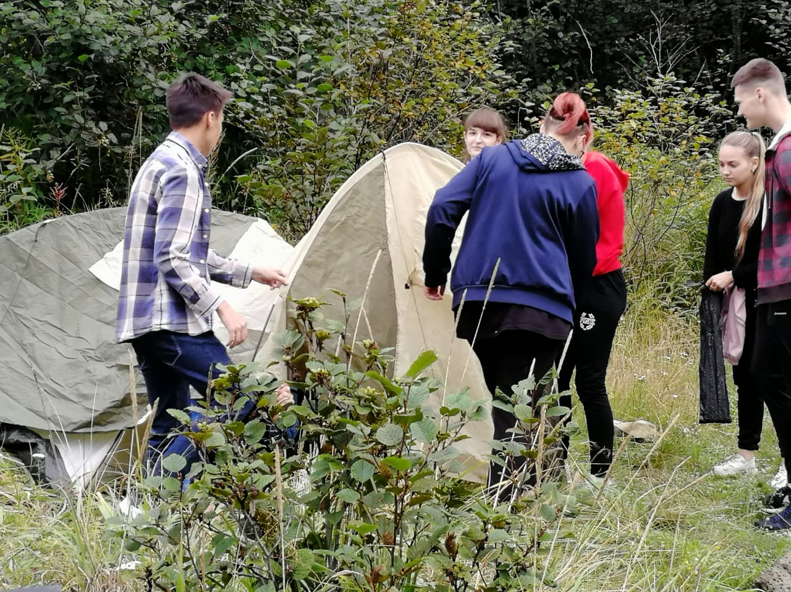
Подготовка началась за 4 дня до похода: распределили зоны ответственности, наметили мероприятия (дела). По прибытии приступили к обустройству места.

Slide 5
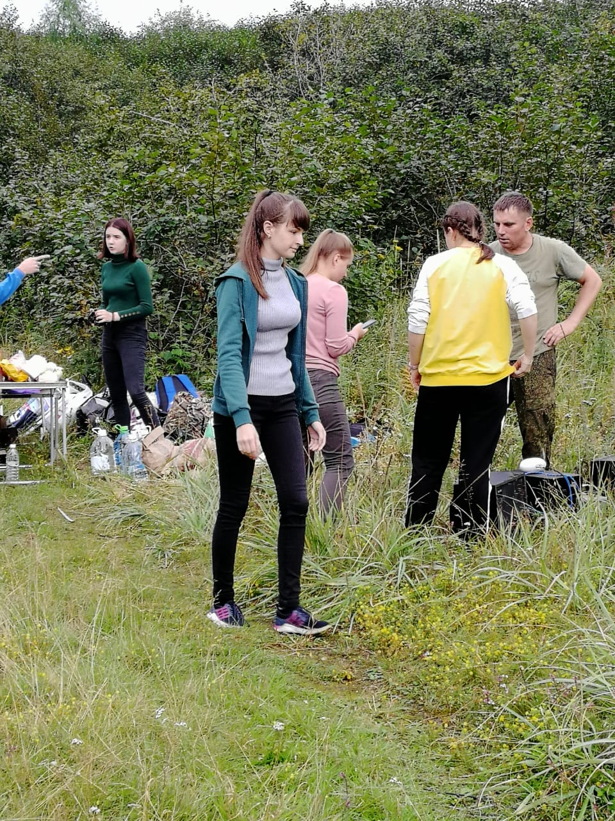
Девочки отве отвечали за организацию
питания.

Slide 6
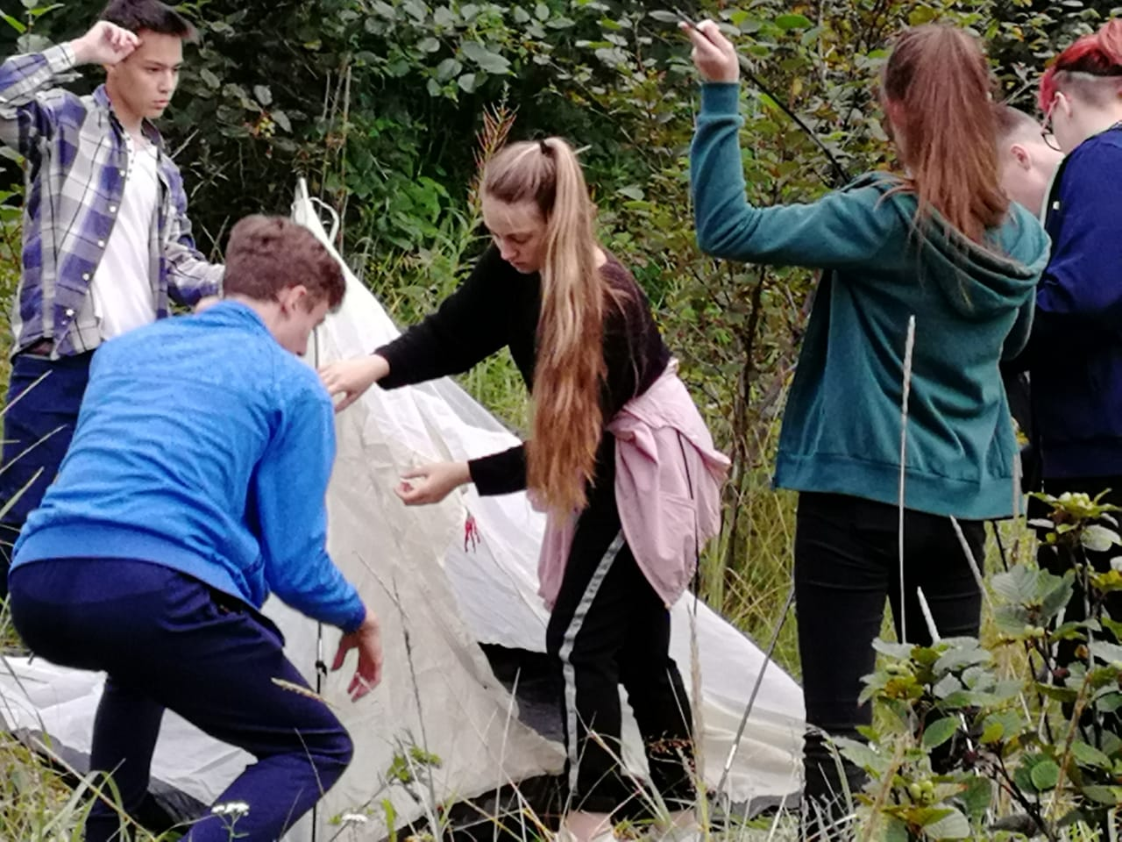
Все вместе разбивали палаточный городок

Slide 7
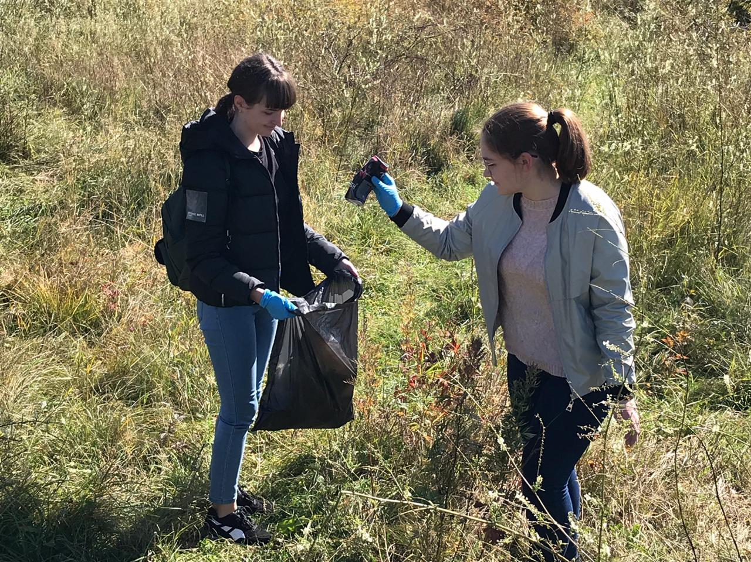
Экологическая цель похода – очистить часть прибрежной территории

Slide 8
Пение ночью у костра – это романтика!

Slide 9
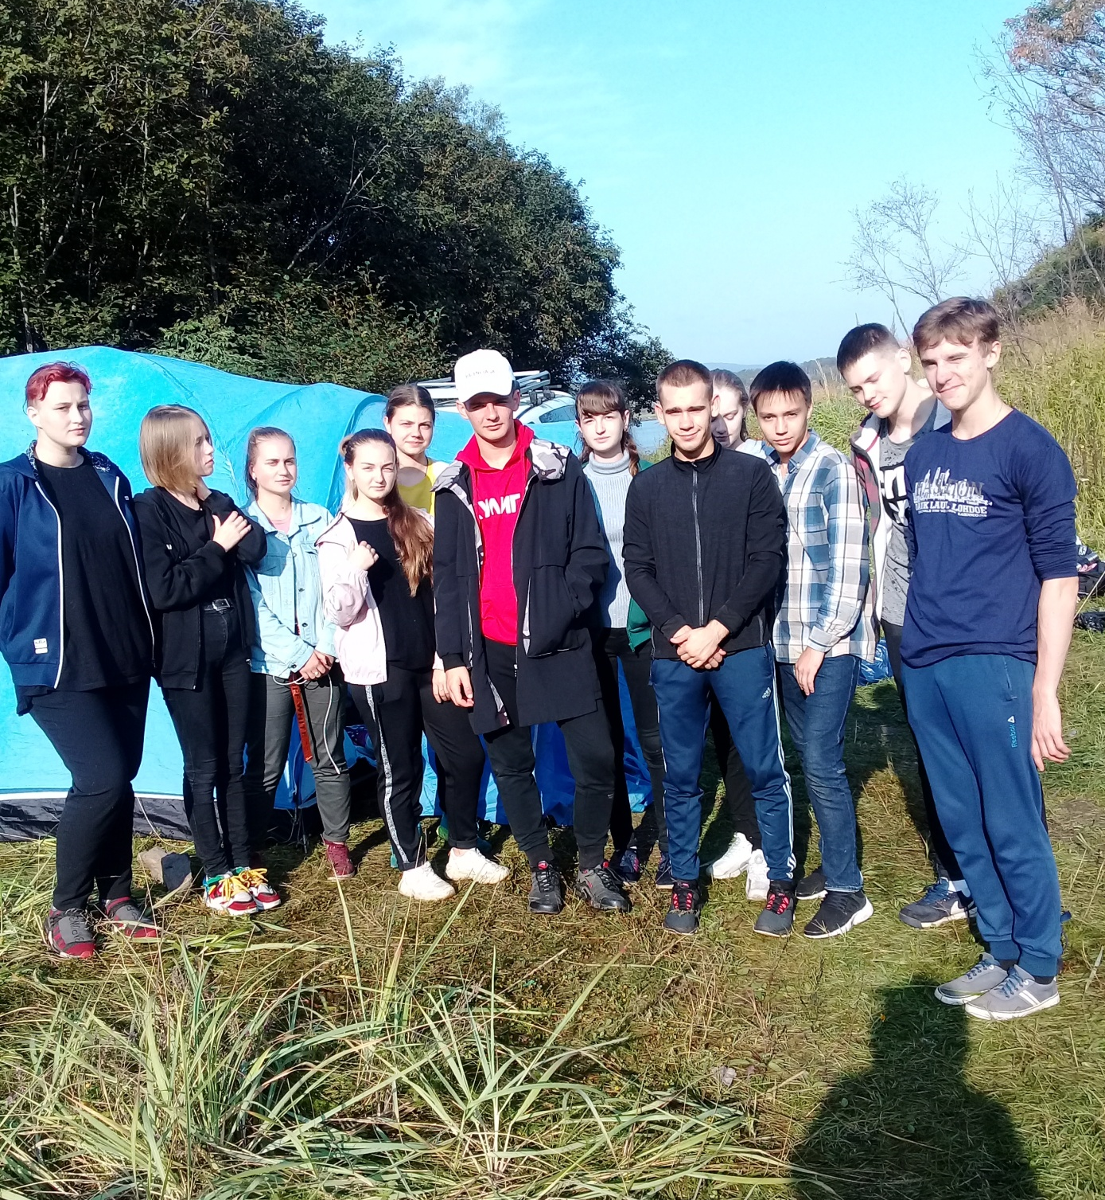
Уставшие и отдохнув- шие. Пора домой!

Slide 10
Рефлексия
Отчёт о походе смотри на нашей страничке на школьном сайте zavety16.ru

